Slide 1
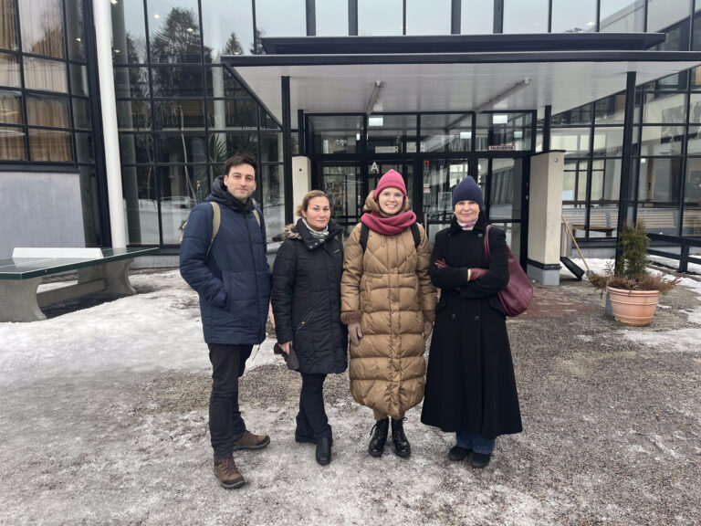
Job shadowing au lycée franco-finlandais de Helsinki
février 2024

Slide 2
Le plan
Le lycée franco-finlandais de Helsinki, structure et enseignements
L’enseignant en Finlande
Présentation de l’enseignement du français à l’école
Notre mobilité et méthode - classes vues et enseignants rencontrés
Remarques générales sur le job shadowing
Enseignements tirés de notre visite, conclusion

Slide 3
Le lycée franco-finlandais de Helsinki
Lycée d’état finlandais où le français a une statut particulier.
N’est pas un établissement AEFE et se rapproche de Lycée français de Tallinn.
Enseignants très majoritairement finlandais et quelques enseignants Français.
Soutien prononcé de l’ambassade de France (poste de directeur des études françaises, Mehdi Chergui).
Utilisation des nouvelles technologies qui est minimale (caméras pour projeter) mais beaucoup de classes orientées vers le manuel (classes de biologie, production de miel, cuisine).
Notes:
3. Système assez similaire.
Le Lycée Franco-Finlandais d’Helsinki est l’une des trois écoles publiques de langues, et l’enseignement se fait à la fois en finnois et en français. Dans l’enseignement fondamental, le programme d’études national est suivi. L’école a son propre emploi du temps et les élèves étudient la langue et la culture françaises bien plus que le programme national de langue A.
3. Pendant l'année scolaire ils ont 5 périodes d'études et trois périodes d'évaluation.
3. A l'école primaire il n’y a pas de notes, mais il existe l'évaluation formative. La méthode et le moment de l'évaluation est au choix du professeur (l’autonomie des profs est quand même fixée dans le planning annuel où tout est clair)
3.En 6eme les élèves passent des testes nationaux, qui donne la possibilité de calibrer les connaissances des étudiants.
3. Les salles sont spacieuses et permettent le mouvement en classe.
3.Les élèves ont le temps. On leur laisse le temps pour penser et produire.

Slide 4
2. L’enseignant en Finlande
Deux statuts différents
Chef de classe et lecteur
Chef de classe = 16x45 minutes pour une durée totale de travail de 40 heures. Dans ces 40 heures sont comptées les heures d’enseignement, les préparations à hauteur de 30 minutes par classe ainsi que les réunions pédagogiques.
Lecteur : mêmes missions mais 18x45.
Salaire mensuel de 3100 euros net.
Diplôme de master de spécialité + 2 ans de master éducation.
Pas de problème de recrutement. Pas de problème pour trouver des enseignants car la carrière est attractive.
Des enseignants très doux, dans une communication apaisante et bienveillante.

Slide 5
3. L’enseignement du français à l’école
Enseignement du français est décroissant.
Les manuels sont écrits par l’association des enseignants de français en Estonie.
Au lycée le français
Créer du contexte francophone
Collaboration avec des académies françaises pour des échanges courtes et longues durées (programme Mistral Boréal et FINN’EST),
Des sortes d’Olympiades,
concours de lecture de l’IFF.

Slide 6
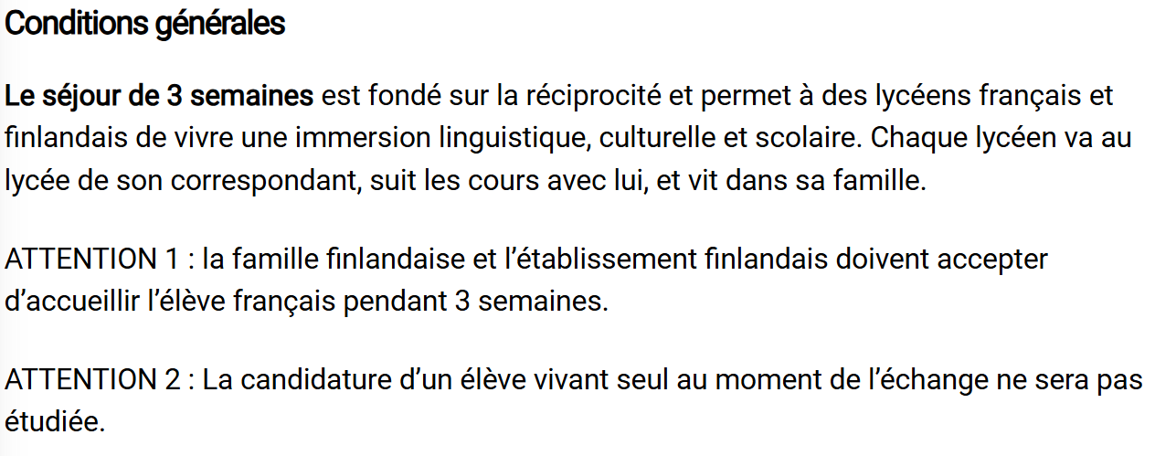

Slide 7
3. Notre mobilité et notre méthode
Nous avons visité 11 cours.
4 cours de FLE (préparation au DELF B1/7e classe, préparation delf B2 9ème classe) 2 cours d’histoire 2 cours de biologie 1 cours de lycée - Education aux médias Une classe de soutien scolaire TUGI / apprentissage de la lecture A la fin de chaque jour, nous prenions le temps de partager nos idées sur ce que nous avions vu. Nous avons réalisé des entretiens avec des collègues et avec la directrice.
Notes:
Avant le voyage, nous avons discuté des questions qui étaient les plus importantes pour nous et avons créé une liste autour de différents thèmes : Les projets,
La motivation

Slide 8
Lycée franco-finlandais d'Helsinki
L'ecole a le soutien de:
1. European Parliament Ambassador School
https://youth.europarl.europa.eu/files/live/sites/youthhub/files/assets/documents/european-ambassador-school-list-of-certified-schools.pdf (Estonie p.32, Finlande p.34)
2. LabelFrancÉducation
https://www.labelfranceducation.fr/
3. UNESCO united nations educational scientific and cultural organization
4. Member of unesco associated schools

Slide 9
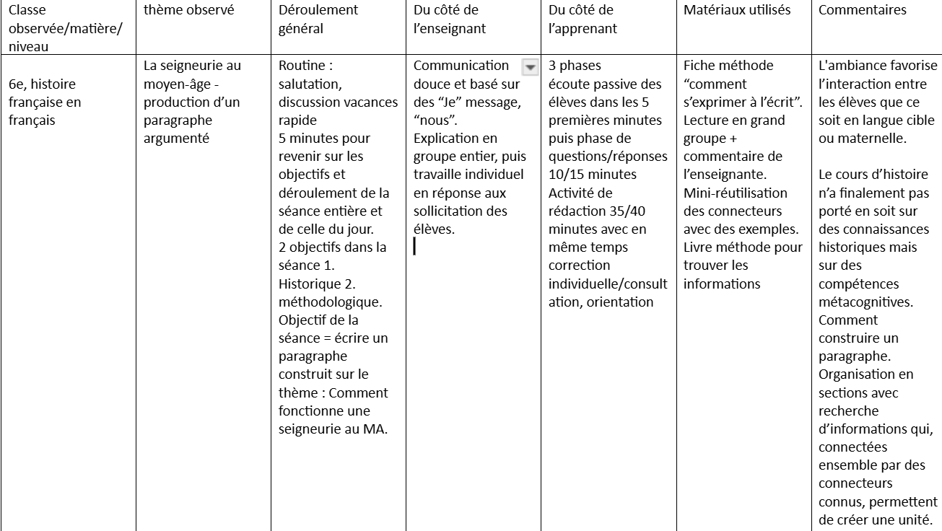
Exemple de document de synthèse d’une visite de classe

Slide 10
Quelques points observés lors d’une visite
Diversité des méthodes pédagogiques : une approche variée qui s’adapte aux besoins des élèves
Grande autonomie des élèves : encouragée à travers un travail individuel, en binôme et en groupe
Développement de la pensée critique : les élèves sont incités à analyser, débattre et argumenter
Méthode de la classe inversée : un apprentissage actif qui place l’élève au centre du processus
Pauses actives pendant les cours : des moments pour bouger et favoriser la concentration
Notes:
1 Méthode
d’observation des classe nous a permis de beaucoup discuter sur nos propres attentes et pratiques. Nous avons remarqué que nous partagions tous une certaine vision de l’enseignement et finalement, nous avons discuté de nos méthodes dans nos écoles estoniennes. C’est par l’expérience des classes en Finlandes que nous avons discuté de nos réalités en Estonie.

Slide 11
Remarques générales sur le job shadowing
La mise en place d’une “méthode” / “process” est très importante pour une telle mobilité.
Notre travail en amont de la mobilité nous a permis d’expliciter nos attentes. Nous savions pourquoi nous étions là.
Le job shadowing fonctionne comme un miroir réflexif, il questionne nos pratiques et chacun y trouve matière à penser sa classe.
Il ne faut pas s’attendre à revenir avec des fiches, des choses applicables directement mais c’est un processus de questionnement personnel.
Notes:
1 Méthode
d’observation des classe nous a permis de beaucoup discuter sur nos propres attentes et pratiques. Nous avons remarqué que nous partagions tous une certaine vision de l’enseignement et finalement, nous avons discuté de nos méthodes dans nos écoles estoniennes. C’est par l’expérience des classes en Finlandes que nous avons discuté de nos réalités en Estonie.

Slide 12
Conclusions
Positif sur l’enseignement/apprentissage:
Une école apaisée ( des étudiants calmes, heureux, sans téléphones etc).
Une communication bienveillante entre toutes les composantes .
L’apprentissage est très axé sur les stratégies, apprendre à apprendre.
Des classes ancrées dans la réalité sociale, on évite pas les problèmes actuels.
Dans conditions de travail très encadrées.
Les enfants passent beaucoup de temps dehors.
Plutôt négatif
des problèmes de graphie. Les apprenants n’écrivent plus en cursives.
Selon les enseignants rencontrés : des familles de moins en moins collaboratives, manque d’autonomie dans l’apprentissage, problèmes liés aux nouvelles technologies (téléphone), perte de la valeur “éducation” dans la société en général.

